Slide 1
Размножение живых организмов

Slide 2
Типы размножения
Размножение – это воспроизведение себе подобных, обеспечивающие продолжение существования вида.
Размножение бывает двух видов:
1.Половое
2.Бесполое

Slide 3
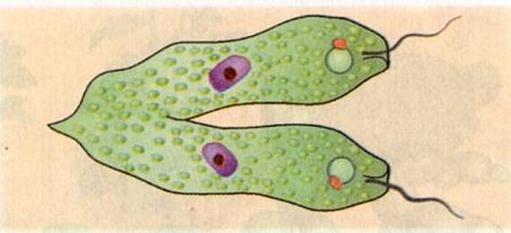
Бесполое размножение
Бесполое размножение – это самовоспроизведение организмов, в которых участвует лишь одна особь (родитель); оно происходит без участия половых клеток. Дочерние особи полностью воспроизводят свойства материнского организма.
Эвглена зеленая

Slide 4
Бесполое размножение
Деление
Бактерии
Простейшие
Одноклеточные
Водоросли
Вегетативное размножение
Высшие растения
Почкование
Одноклеточные
Грибы-дрожжи
Грибы
Спорообразование
Многоклеточные водоросли
Папоротники
Высшие грибы

Slide 5
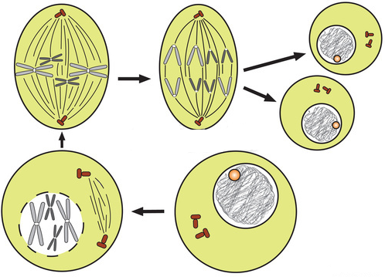
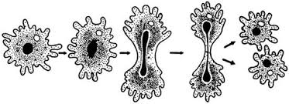
Бесполое размножение. деление
В процессе деления осуществляется деление клетки надвое.
Деление у эукариот идет сложнее и обеспечивается процессами, протекающими в ядре
Деление у прокариот идет
путем перетяжки клетки на
две части
Бесполое размножение амёбы
митоз

Slide 6
Бесполое размножение. почкование
Почкование — тип бесполого размножения животных и растений, при котором дочерние особи формируются из выростов тела материнского организма (почек).
Бесполое размножение гидры

Slide 7
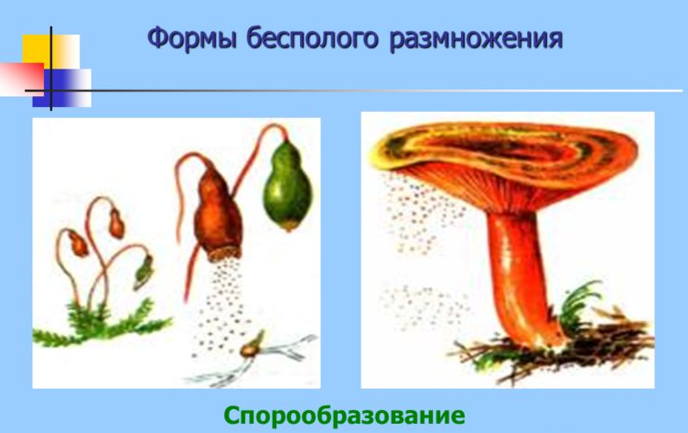
Бесполое размножение. спорообразование
Споры – это отдельные, очень мелкие специализированные клетки, которые содержат ядро, цитоплазму, покрыты плотной оболочкой и способны на протяжении длительного времени переносить неблагоприятные условия.

Slide 8
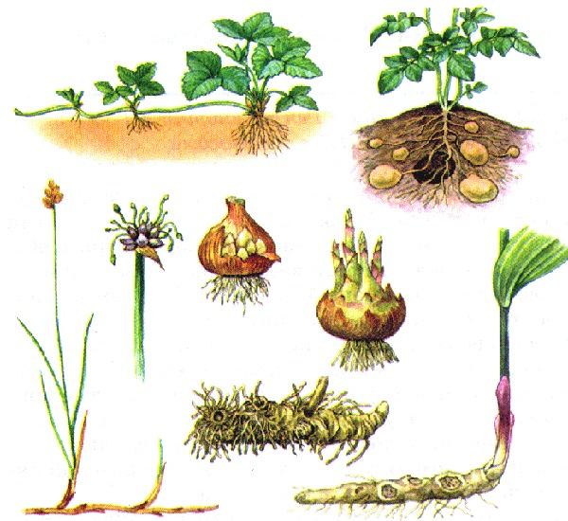
Вегетативное размножение
Вегетативное размножение — образование новой особи из многоклеточной части тела родительской особи.
Вегетативное размножение растений

Slide 9
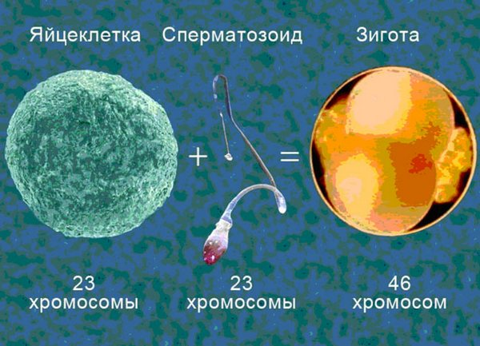
Половое размножение
Половое размножение — процесс у большинства эукариот, связанный с развитием новых организмов из половых клеток.
Половое размножение сопровождается слиянием половых клеток, или гамет, при этом восстанавливается удвоенный относительно гамет набор хромосом.

Slide 10
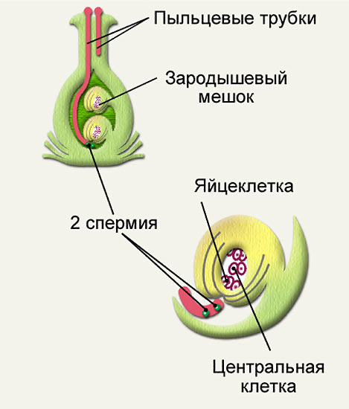
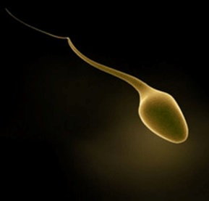
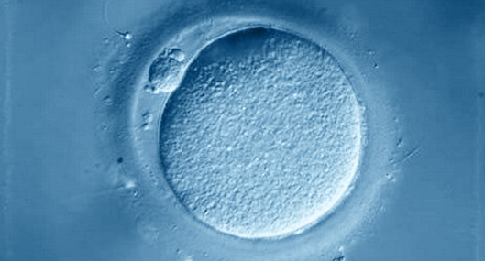
ПОЛОВОЕ РАЗМНОЖЕНИЕ. ГАМЕТЫ.
Половые клетки (гаметы) образуются у родительских организмов в специальных органах
половые органы
(у человека и животных)
генеративные органы
(у растений)
Мужские гаметы-мелкие клетки, содержащие только ядерное вещество ДНК. Одни –спермии, другие со жгутиками – сперматозоиды.
Женские гаметы (яйцеклетки) –крупные клетки. В цитоплазме помимо ядерного вещества содержится большой запас ценных органических веществ.

Slide 11
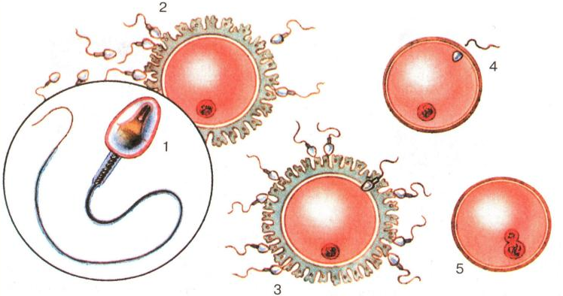
ПОЛОВОЕ РАЗМНОЖЕНИЕ. Организм с уникальными свойствами
Половое размножение характеризуется развитием гамет, оплодотворением и образованием зиготы, объединяющей наследственное вещество двух разных родительских особей. В итоге каждая особь содержит новые свойства от двух разных организмов одного и того же вида. Такие организмы более приспособлены к жизни в изменяющихся условиях окружающей среды.

Slide 12
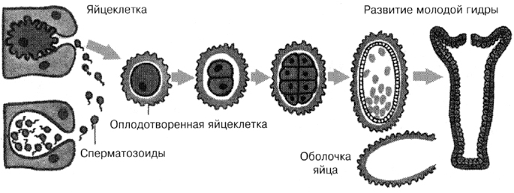
Смена поколений
У большинства одноклеточных и многоклеточных организмов бесполое размножение может чередоваться с половым
Бесполое размножение гидры
Половое размножение гидры

